Slide 1


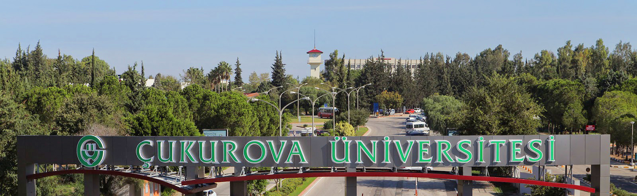
Dış İlişkiler Birimi
Ulusal ve Uluslararası Değişim Programları
Dış İlişkiler Birimi
www.cu.edu.tr

Slide 2
Dış İlişkiler Birimi Tarafından Koordine Edilen Programlar
Ulusal Değişim Programı
Farabi
Uluslararası Değişim Programları
Erasmus+
Mevlana
İkili Protokol Kapsamında Değişim
Değişim Programları

Slide 3

Farabi Değişim Programı
Farabi Değişim Programı Nedir?
Farabi Değişim Programı, Yurtiçinde bulunan üniversiteler arasında öğrenci değişim programıdır.
Farabi Değişim Programı, öğrencilerin bir veya iki yarıyıl süresince kendi üniversiteleri dışında başka bir üniversitede eğitim faaliyetlerine devam etmelerini amaçlamaktadır.
2020 - 2021 Akademik Yılı Farabi Değişim Programı Çağrısı, Korona Virüs (Covid-19) hakkında Yükseköğretim Kurumlarında alınacak tedbirlere ilişkin yapılan çalışmalar kapsamında alınan 01.04.2020 tarihli Yükseköğretim Yürütme Kurulu kararı ile ikinci bir duyuruya kadar ertelenmişti.
2025-2026 Akademik Yılında başvuruların açılması, YÖK tarafından Programın devamına karar verilmesi durumunda gerçekleşecektir.

Slide 4
Mevlana Değişim Programı
Mevlana Değişim Programı Nedir?
Mevlana Değişim Programı, yurtiçinde eğitim veren yükseköğretim kurumları ile yurtdışında eğitim veren yükseköğretim kurumları arasında öğrenci ve öğretim elemanı değişimini mümkün kılan bir programdır.
Değişim programına katılmak isteyen öğrenciler en az bir en fazla iki yarıyıl eğitim için programdan faydalanabilirler.
Benzer şekilde dünyanın bütün bölgelerinden de öğrenci ve öğretim elemanları Türkiye'deki yükseköğretim kurumlarına gelebilirler.
2020 - 2021 Akademik Yılı Mevlana Değişim Programı Çağrısı, Korona Virüs (Covid-19) hakkında Yükseköğretim Kurumlarında alınacak tedbirlere ilişkin yapılan çalışmalar kapsamında alınan 01.04.2020 tarihli Yükseköğretim Yürütme Kurulu kararı ile ikinci bir duyuruya kadar ertelenmişti.
2025-2026 Akademik Yılında başvuruların açılması, YÖK tarafından Programın devamına karar verilmesi durumunda gerçekleşecektir.

Slide 5
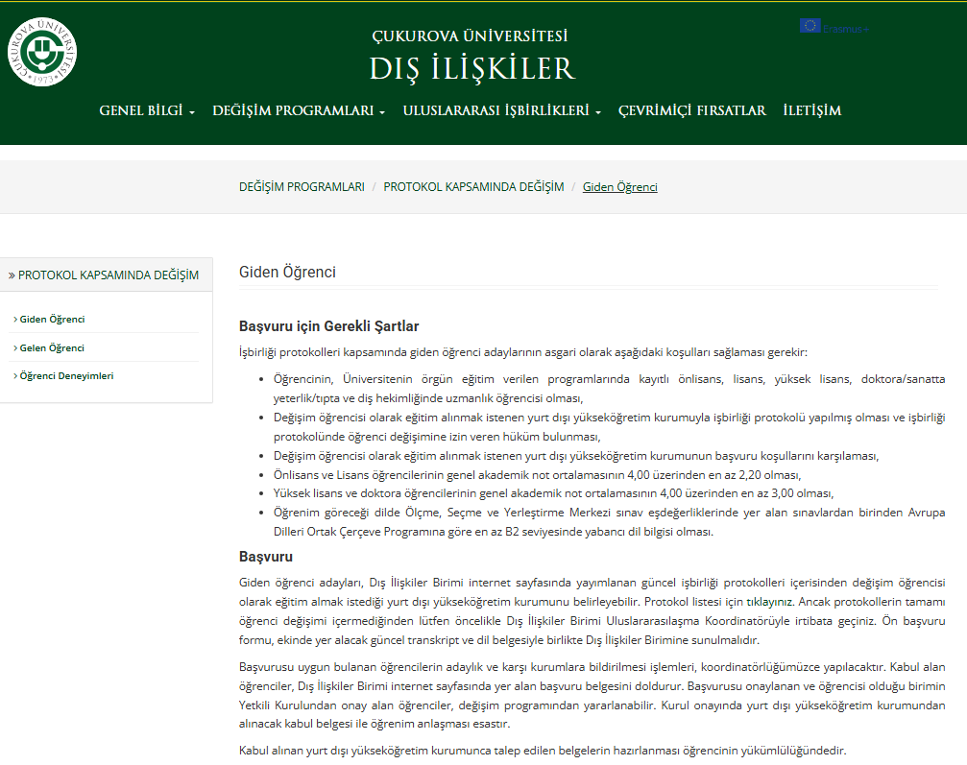
Uluslararası Protokoller Kapsamında Değişim
Uluslararası Protokol Kapsamında Değişim Nedir?
Üniversitemizin yurt dışındaki üniversitelerle imzaladığı ve içeriğinde öğrenci değişimini öngören protokoller çerçevesinde yapılan öğrenci değişim programıdır.
Değişim programına katılmak isteyen öğrenciler en az bir en fazla iki yarıyıl eğitim için programdan faydalanabilirler.
Program hibesizdir.

Slide 6


ERASMUS+ Değişim Programı
  Erasmus+ Değişim Programı nedir?
  Erasmus+ Programı, üniversitelerde kayıtlı lisans ve lisansüstü öğrencilerinin ve personelinin eğitimlerine yurt dışındaki bir üniversitede devam etmelerini sağlamaları ve yeni iş olanakları elde edebilmeleri amacıyla AB tarafından destelenen programların genel adıdır.
Erasmus+ Değişim Programı

Slide 7

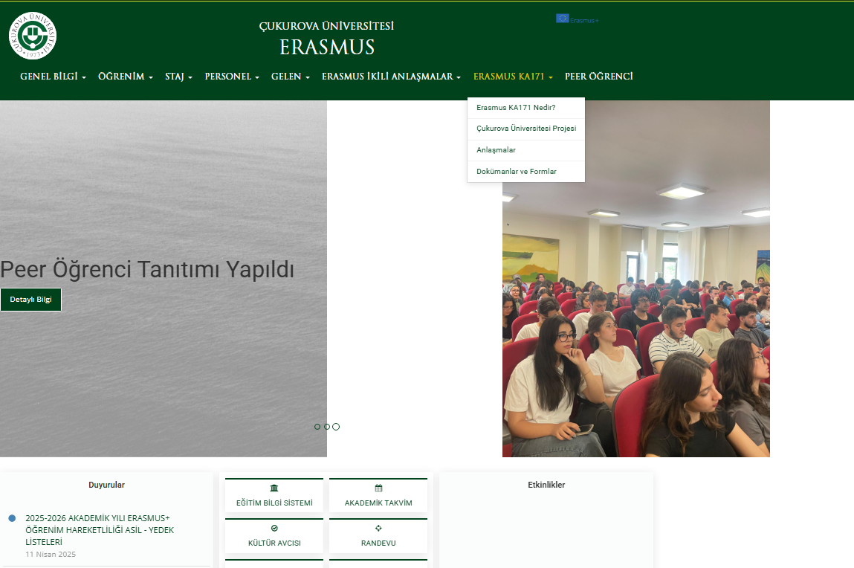

ERASMUS+ Değişim Programı
Nasıl başvuru yapılır?
Çukurova Üniversitesi Dış İlişkiler Birimi tarafından yayınlanan duyurularını takip ederek
  Erasmus Web sayfasında
  Üniversite ana sayfasında yer alan duyurularda
  Fakülte/Bölüm duyuru panolarında
  Dış İlişkiler duyuru panolarında
Erasmus+ Değişim Programı

Slide 8


Değişim Programları Bilgilendirme Toplantısı
Dış İlişkiler Birimi, her yıl başvuru duyurularının yayımlandığı Aralık/Ocak aylarından önce tüm öğrencilere açık bir bilgilendirme toplantısı düzenler. Bilgilendirme toplantısına ilişkin duyuru, hem dış ilişkiler web sitesinin (international.cu.edu.tr) duyurular kısmında hem de üniversitemiz ana sayfasında yer alan duyurular bölümünde yayımlanır.
Erasmus+ Değişim Programı

Slide 9
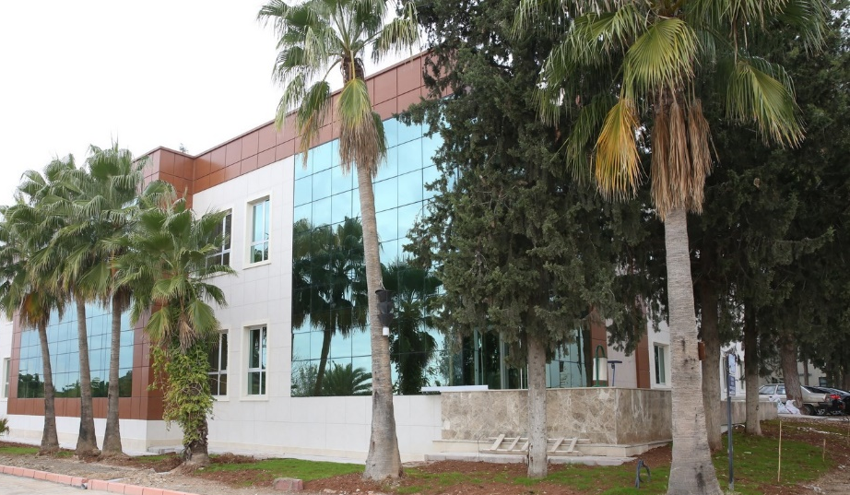
İletişim
Erasmus+ Kurum Koordinatörlüğü
erasmus@cu.edu.tr
Farabi Kurum Koordinatörlüğü
farabi@cu.edu.tr
Mevlana Kurum Koordinatörlüğü
mevlana@cu.edu.tr
Uluslararası İşbirlikleri ve Ortak Programlar Koordinatörlüğü
intrelations@cu.edu.tr
Dış İlişkiler Ofisi
Tel: (322) 338 64 11 /338 64 68
YADYO’nun karşısında PTT önünde Dış İlişkiler Binası
Zemin katta Dış İlişkiler Birimi

Slide 10
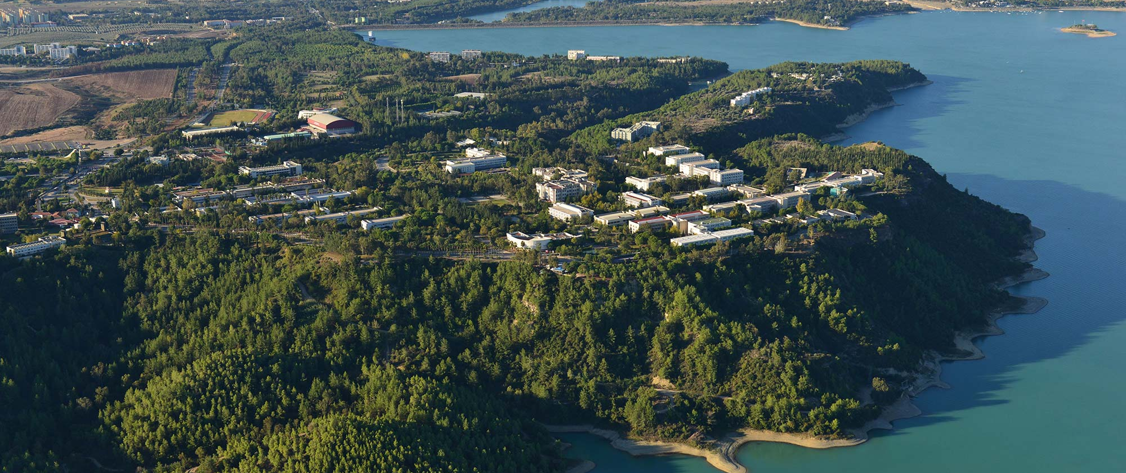

Dinlediğiniz için teşekkürler…
Dış İlişkiler Birimi
www.cu.edu.tr

